Slide 1
Academia BA Emprende
Formación: Inteligencia Artificial Docente: Mg. Ing. Layla Scheli

Slide 2
Fundamentos Generales
Clase № 1: Introducción a la Programación
¿Qué es la programación?
La programación, es la acción de escribir programas de computación con el objetivo de resolver un problema. Implica entonces escribir instrucciones para indicarle a la computadora cómo procesar los datos para producir la información deseada.
¿Qué es un programa?
Secuencia de instrucciones, que indica las acciones o tareas que la computadora debe ejecutar para dar solución a un problema determinado.
¿Qué es un lenguaje programación?
Conjunto de reglas o normas, símbolos y palabras especiales, y una sintaxis bien definida, utilizados para construir un programa.

Slide 3
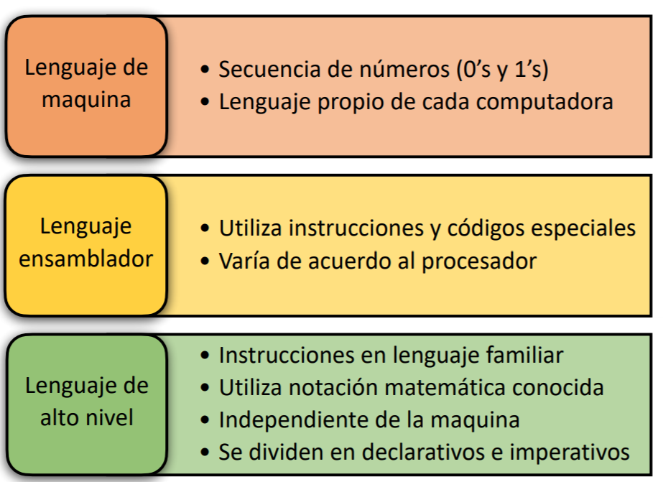
Clasificación de lenguajes de programación

Slide 4
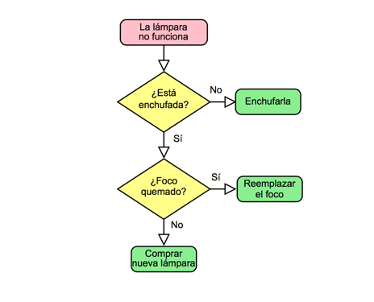
¿Qué es un algoritmo?

Slide 5
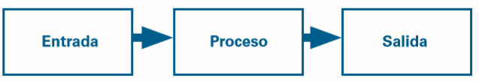

Componentes básicos de un algoritmo:

Slide 6
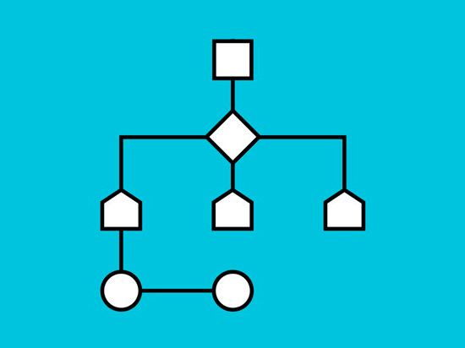
Características esenciales de un Algoritmo
Entrada.
Salida.
Efectividad.
Finitud.
Bien definido.

Slide 7

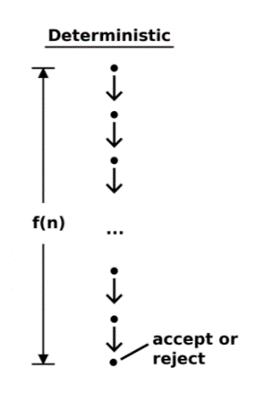
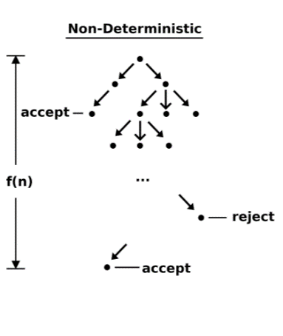
Clasificación de un Algoritmo
Algoritmo Determinista:
Algoritmo no Determinista:

Slide 8
¿Qué es un modelo?
Podemos definir a un modelo, como una “abstracción de la realidad”. Dentro de esta clasificación, los modelos pueden ser:
• Físicos: Representan algo que existe en el mundo real y por lo tanto, están construidos por elementos que podemos tocar. Ejemplo: una maqueta de un edificio.
• Lógicos: Consiste en una representación “simbólica” de un objeto, la cual puede ser modela a través de la implementación o el desarrollo de un algoritmo. Ejemplo: el software.

Slide 9
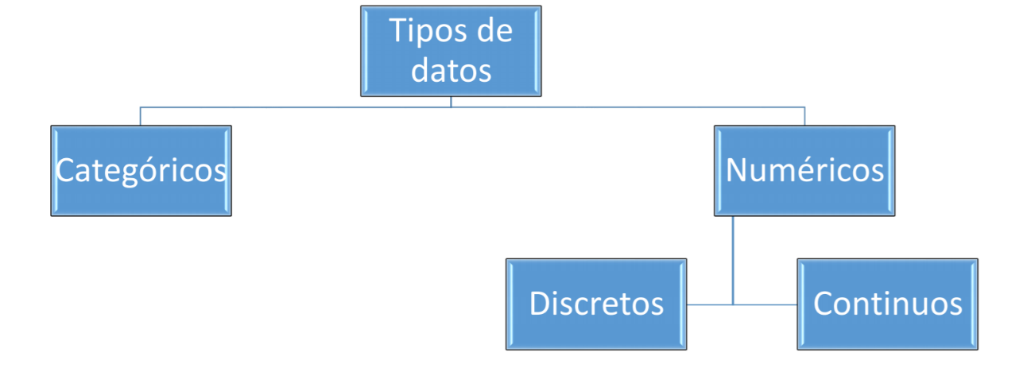
Tipos de Datos

Slide 10

Un aspecto importante para mencionar, es que desde el punto de vista computacional existen diversos tipos de datos que deberíamos tener en cuenta. Esto quiere decir, que el “tipo de dato” que vamos a utilizar, le indica a una computadora por ejemplo si estuviésemos desarrollando un programa, cómo el programador va a utilizar ese dato.
Los tipos de datos básicos son:
• Números enteros.
• Números reales.
• Caracteres.
• Lógicos.

Slide 11

Datos de tipo entero:
Números que no tiene componentes fraccionares o decimales, pudiendo ser positivos o negativos.
Ejemplos:
• Short Int: entero de 16 bits (-32678 a 32677)
• Int: entero de 32 bits (-2147483648 a 2147483647)
• Long: entero de 64 bits (-9.2e18 - 9.2e18)
Datos de tipo reales:
Números que tiene componentes fraccionares o decimales, pudiendo ser positivos o negativos.
Ejemplos:
• float: real de 32 bits
• double: real de 64 bits

Slide 12
Datos de tipo carácter:
Son símbolos que la computadora reconoce, pudiendo ser letras, dígitos o símbolo. Existen diferentes tipos de codificación de los símbolos (encoding).
Ejemplos:
• char: 8 bits
• string: cadena de caracteres
Datos de tipo lógicos:
Son datos que pueden ser verdaderos o falsos.
Ejemplos:
• Verdadero: true | 1 | T
• False: false | 0 | F

Slide 13
Operadores Aritméticos
Operador | Nombre | Ejemplo | Significado
^ | Exponenciación | x^y | x elevado a y
* | Multiplicación | x*y | x multiplicado por y
/ | División | x/y | x dividido entre y
%% | Modulo o resto | x%%y | resto de la división x/y
+ | Suma | x+y | x más y
– | Resta | x-y | x menos y

Slide 14
Operadores Relacionales
Operador | Nombre | Ejemplo | Significado
< | Menor que | x<y | x menor que y
> | Mayor que | x>y | x mayor que y
== | Igual a | x==y | x igual a y
!= | Distinto a | x!=y | x distinto de y
<= | Menor o igual que | x<=y | x menor o igual a y
>= | Mayor o igual que | x>=y | x mayor o igual a y

Slide 15
Operadores Lógicos
Operador | Nombre | Ejemplo | Significado
&& | AND | (x<y)&&(x<z) | ‘x menor que y’ Y ‘x menor que z’
|| | OR | (x<y)||(x<z) | ‘x menor que y’ O ‘x menor que z’
! | NOT | !(x<y) | x NO es menor que y
NOT = Negación.

Slide 16
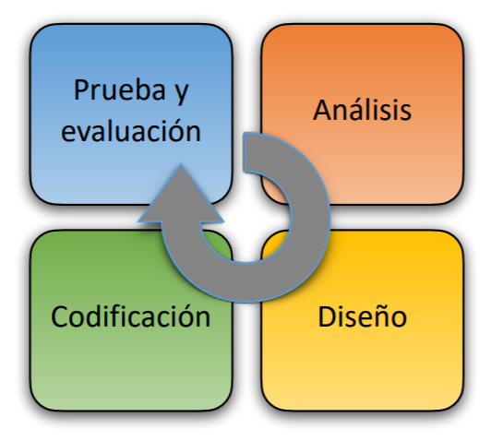
Metodología para la construcción de un programa

Slide 17

¿Qué es Python?
Python es un lenguaje de programación poderoso y fácil de aprender. Puede ser clasificado como un lenguaje interpretado (ejecuta las instrucciones a medida que las va leyendo) y de alto nivel. Python fue creado a finales de los años 80, por un programador holandés llamado Guido van Rossum, quien sigue siendo aún hoy el líder del desarrollo del lenguaje.

Slide 18


¿Con qué entorno vamos a trabajar en el curso?

Slide 19

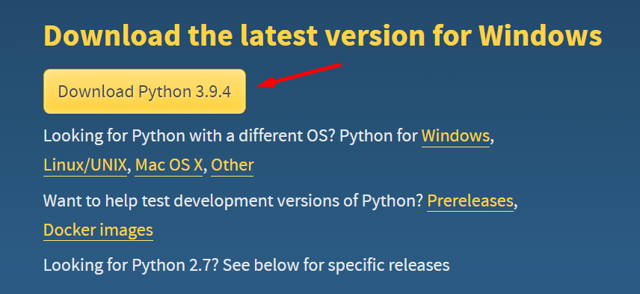
Instalemos las herramientas!
Primero de todo instalamos Python 3 desde el siguiente link: https://www.python.org/downloads/

Slide 20
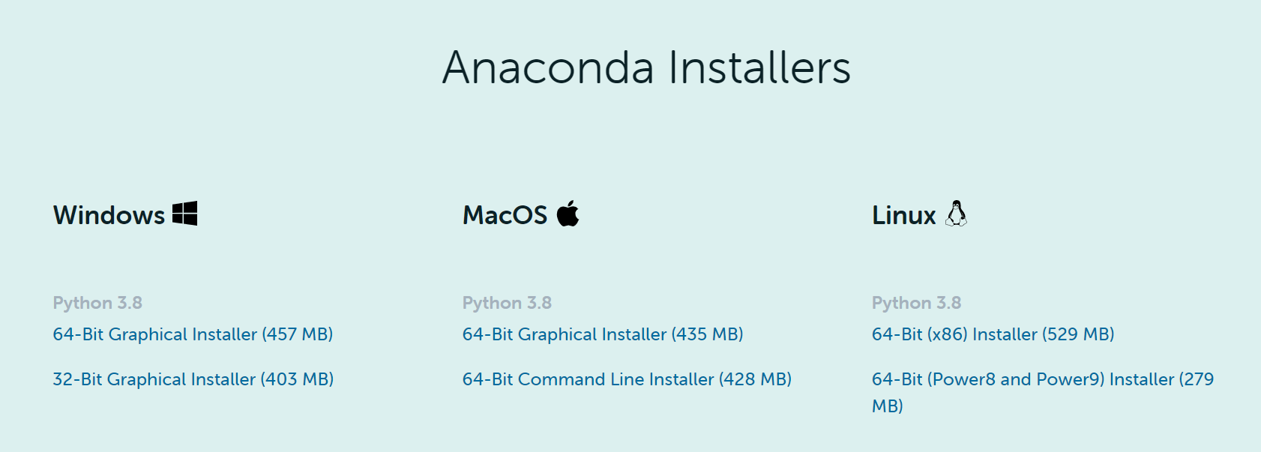
Instalemos las herramientas!
2. Ahora instalamos la distribución Anaconda desde el siguiente link: https://www.anaconda.com/products/individual

Slide 21
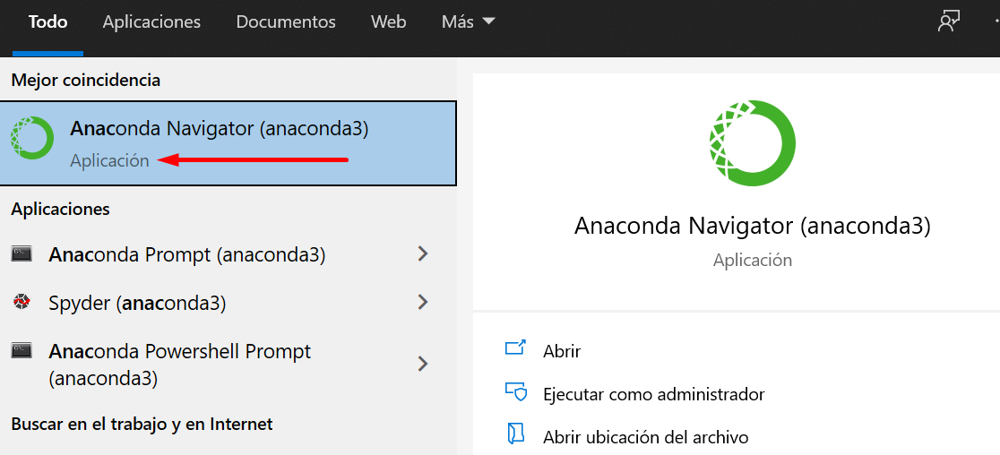
Instalemos las herramientas!
3. Una vez que ejecutemos el instalador debemos ver que todo funcione correctamente:

Slide 22
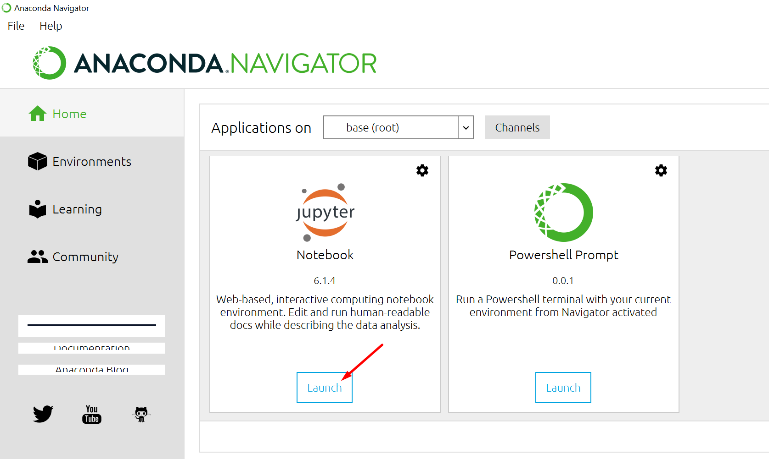
Instalemos las herramientas!
4. Desde Anaconda lanzamos el Jupyter Notebook:

Slide 23
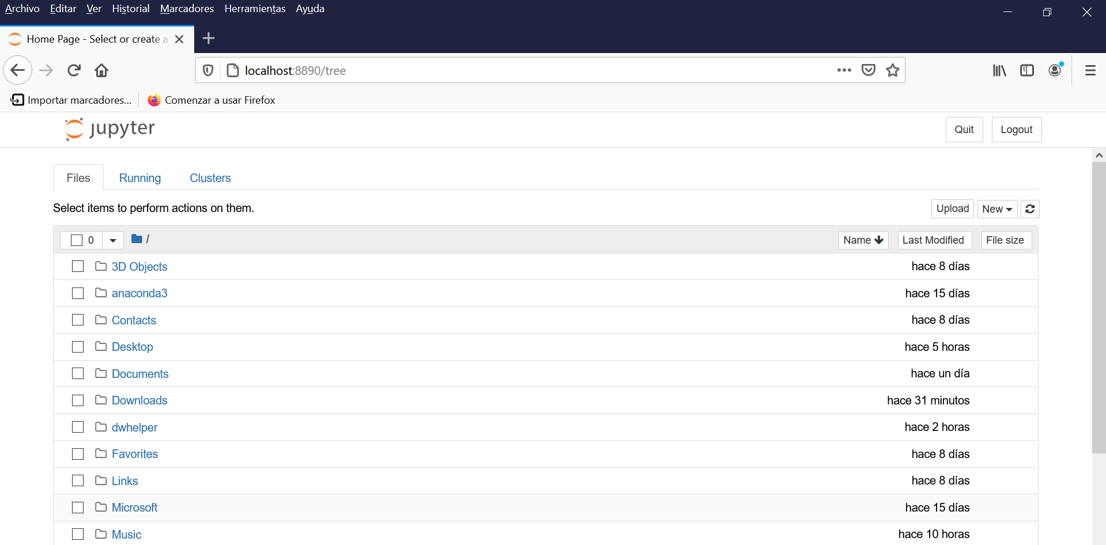
Instalemos las herramientas!
5. Ingresamos a Jupyter Notebook:

Slide 24

Instalemos las herramientas!
Aclaración: Opcionalmente también es posible utilizar el servicio de Google Colab, aunque de manera práctica estaremos trabajando siempre desde Jupyter Notebook.

Slide 25

Muchas Gracias!
Contacto: layla.scheli@gmail.com
Linkedin:www.linkedin.com/in/laylascheli

